Slide 1

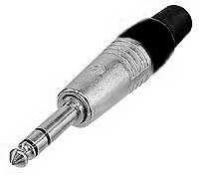
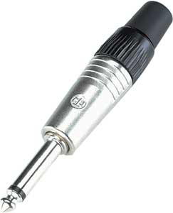
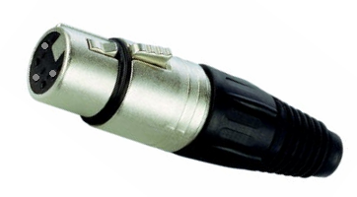
Steckertypen
Kabel konfektionieren
http://www.stefan-klebs.de
Instrumenten- und Mikrofonkabel
Es gibt zwei Gruppen von Steckertypen:
XLR und Klinkenstecker.
XLR-Stecker
gibt es mit 3, 5
oder mehr Polen
Klinkenstecker
gibt es in den Ausführungen
balanced (L) und unbalanced (R)

Slide 2
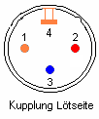

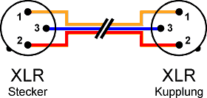
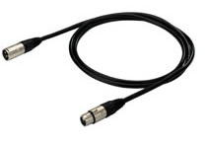
Kabel konfektionieren
http://www.stefan-klebs.de
XLR-Mikrofonkabel – 3-polig
Steckerseite
Kupplungsseite
1 | Schirmung, evtl. mit Gehäuse (Pin 4) verbunden
2 | Signal
3 | Signal invertiert, bei unsymmetrischen Quellen auf Massepotenzial
4 | Gehäuse (mit Pin 1 verbunden)
2
3
1
Auf Nummerierung achten!
Stecker und Kupplung müssen auf der gleichen Nummer die selbe Ader führen.

Slide 3
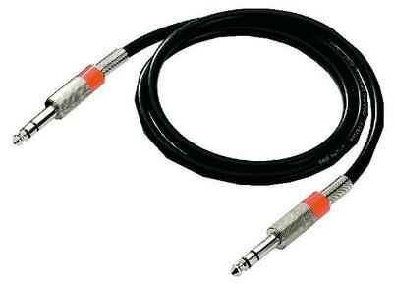
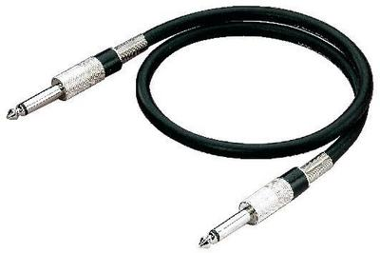

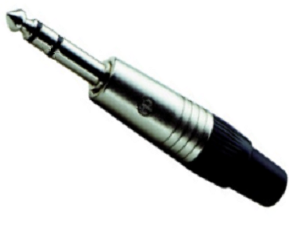

Kabel konfektionieren
http://www.stefan-klebs.de
Klinke-Instrumentenkabel (symmetrisch und unsymmetrisch)
Klinke symmetrisch
Klinke unsymmetrisch
1 | Schirmung, Signalmasse
2 | Signal 1
3 | Signal 2
1 | Schirmung, Signalmasse
2 | Signal
3
2
2
1
1

Slide 4
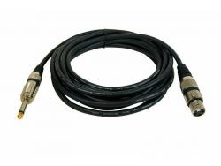

Kabel konfektionieren
http://www.stefan-klebs.de
XLR-Klinke-Mikrofonkabel – 3-polig
Steckerseite
Kupplungsseite
1 | Schirmung, evtl. mit Gehäuse (Pin 4) verbunden
2 | Signal
3 | Signal invertiert, bei unsym. Quellen auf Massepotenzial
4 | Gehäuse (mit Pin 1 verbunden)
2
1+3
2
3
1

Slide 5


Steckertypen
Kabel konfektionieren
http://www.stefan-klebs.de
Lautsprecherkabel
Es gibt drei Steckergruppen für Lautsprecheranschlüsse.
Das führende System
ist Speakon von Neutrik. Am häufigsten
sind die Varianten mit
2 oder 4 Polen.
An älteren Boxenkann
man unter Umständen auch
noch XLR oder sogar
störanfällige Klinkenanschlüsse
finden.
powered by…
http://www.stefan-klebs.de

Slide 6

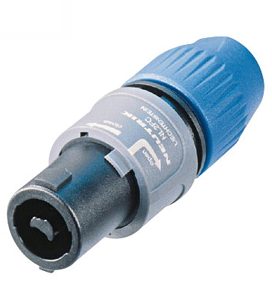
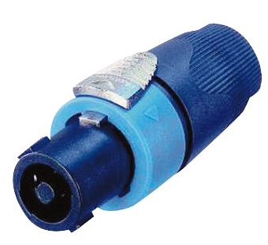
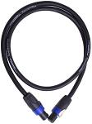
Kabel konfektionieren
http://www.stefan-klebs.de
Speakon-Lautsprecherkabel
2-polig
+ | Signal
- | Signalmasse
4-polig
1+ | Signal Kanal 1
1- | Signalmasse
2+ | Signal Kanal 2
2- | Signalmasse Kanal 2
Beim zweipoligen Stecker gilt die Pinbelegung analog.

Slide 7
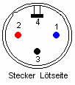
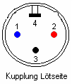
Kabel konfektionieren
http://www.stefan-klebs.de
XLR-Lautsprecherkabel – 3-polig
Steckerseite
Kupplungsseite
1 | Signalmasse, mit Pin 4 verbunden
2 | Signal
3 | ---
2
3
1
Auf Nummerierung achten!
Stecker und Kupplung müssen auf der gleichen Nummer die selbe Ader führen.

Slide 8

Kabel konfektionieren
http://www.stefan-klebs.de
Klinke-Lautsprecherkabel
Klinke-Stecker
1 | Signalmasse
2 | Signal
Klinkenstecker werden als Lautsprecherstecker so gut wie nicht mehr verwendet, weil die Technik nicht zugbeständig und sehr fehleranfällig ist.
Wenn Ihr könnt baut lieber eure Boxen auf Speakon um.
2
1

Slide 9

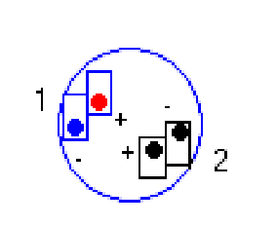
Kabel konfektionieren
http://www.stefan-klebs.de
Adapter-Lautsprecherkabel
XLR-Speakon
XLR-Klinke-Lautsprecher

Slide 10
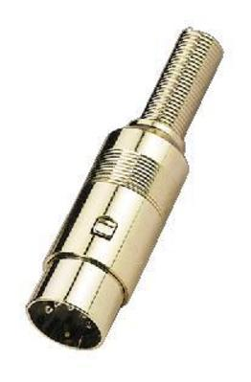
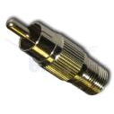
Kabel konfektionieren
http://www.stefan-klebs.de
Sonstige Kabel
Steckertypen
Die sonstigen Kabel sind in der Regel aus der HiFi-Welt übernommen und werden hier und da angetroffen. Im Normalfall sind sie nicht so belastbar wie PA-Stecker, aber ihr solltet zumindest wissen, wie sie zu löten sind.
RCA-Cinch-Stecker sind vor allem in der DJ-Technik und im HiFi-Bereich gebräuchlich. Bei der Qualität gibt es große Unter-schiede. Wirklich akzeptable Stecker gibt es ab ca 3,50 €. Am großen Mischpult ist häufig ein Adapterkabel RCA-Klinke sinn-voller, weil oft der Cinch-Eingang nicht per Equalizer regelbar ist.
DIN-Stecker wurden in
den 70er Jahren als
Mikrofon- und Kopfhörer-
stecker. Es gab sie mit
unterschiedlicher Anzahl
Polen. Hier werden die
fünfpoligen Exemplare
erklärt, die heute noch
für Midi verwendet werden.

Slide 11
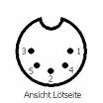


Kabel konfektionieren
http://www.stefan-klebs.de
Sonstige Kabel
RCA-Cinch-Audio
Midi-Stecker 5-polig
1 | Schirmung, Signalmasse
2 | Signal
1 | Schirmung, Signalmasse
2 | Signal 1
3 | Signal 2
4
5
2
1

